Slide 1
§ 1.1 时间序列的定义与分解
按照时间的顺序把随机事件变化发展的过程记录下来就构成了一个时间序列。对时间序列进行观察、研究，找寻它变化发展的规律，预测它将来的走势就是时间序列分析。

Slide 2
一、时间序列的定义及举例
时间序列的定义
按时间次序排列的随机变量序列
记为

Slide 3
时间序列（1.1）的 个观测样本:随机序列的 个有序观测值
称序列
是时间序列(1.1)的一次实现或一条轨道

Slide 4
时间序列的分解方法
分解方法
确定性因素
随机分析

Slide 5
一、确定性因素分解方法
趋势项+随机项
季节项+随机项
综合分析模型

Slide 6
1. 趋势项+随机项
模型1

Slide 7
常用方法
模型1
趋势拟合法
线性拟合
非线性拟合
平滑法
移动平均法
指数平滑法

Slide 8
☆ 趋势拟合法
趋势拟合法就是把时间作为自变量，相 应的序列观察值作为因变量，建立序列值随时间变化的回归模型的方法

Slide 9
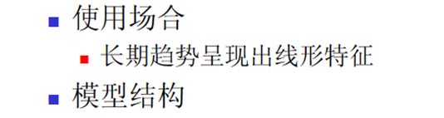
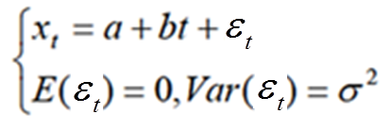
线性拟合

Slide 10
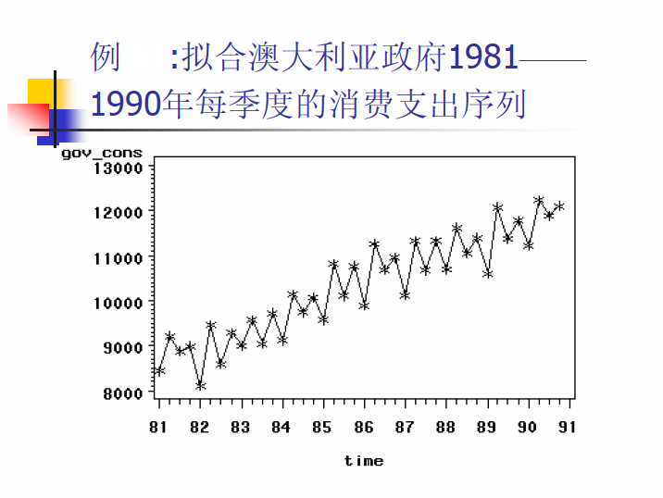

Slide 11
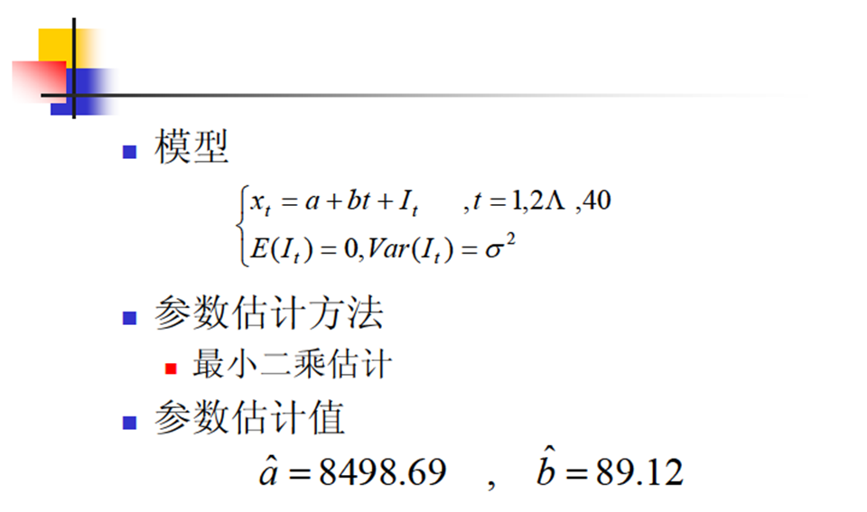

Slide 12
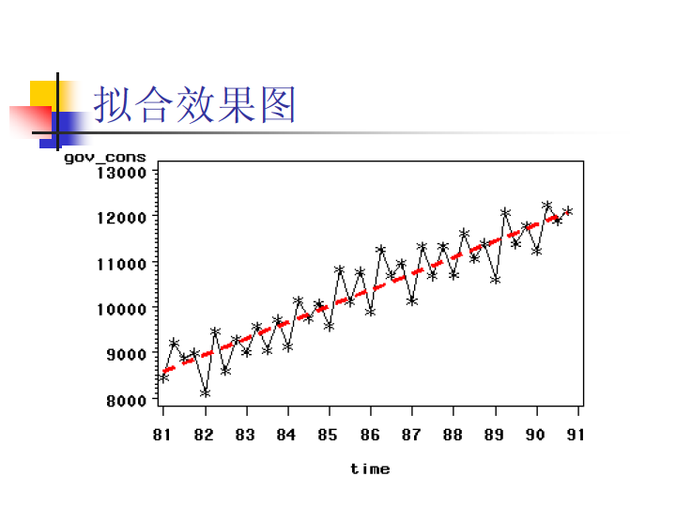

Slide 13
例1中国纱年产量（万吨）（1964-1999）

Slide 14
1.读入原始数据及数据图

Slide 15
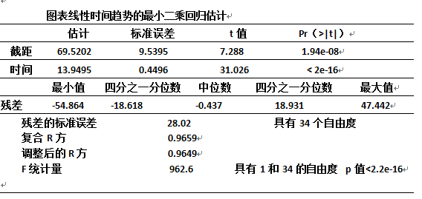
2.线性时间趋势的最小二乘回归估计

Slide 16
3.线性时间趋势的拟合效果图

Slide 17
4.残差—时间图或标准化残差—时间图

Slide 18
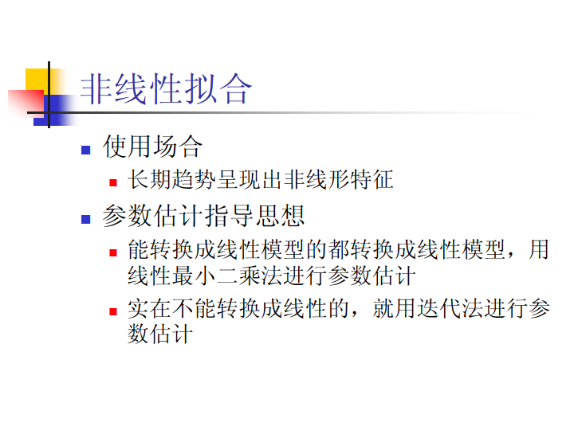

Slide 19
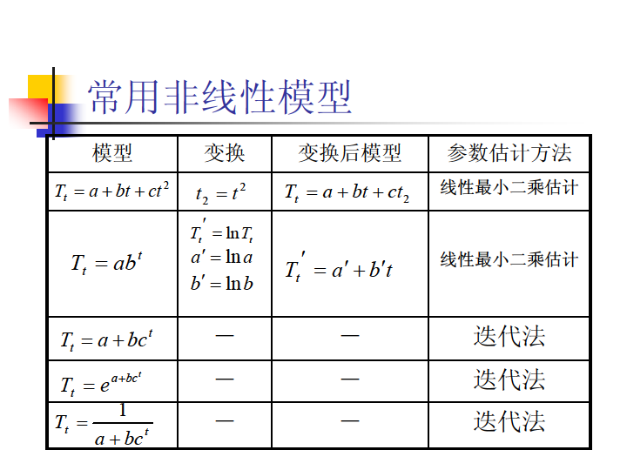

Slide 20
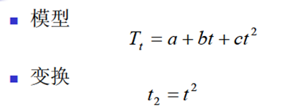

例子（转换为线性模型）
$${线性模型：T}_{t}=a+bt_{1}+ct_{2}$$

Slide 21
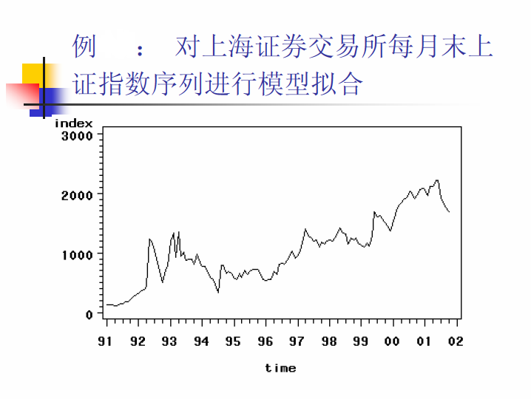

Slide 22
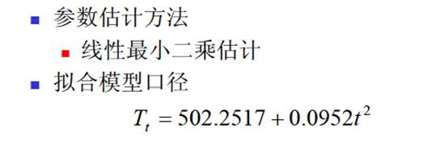

Slide 23
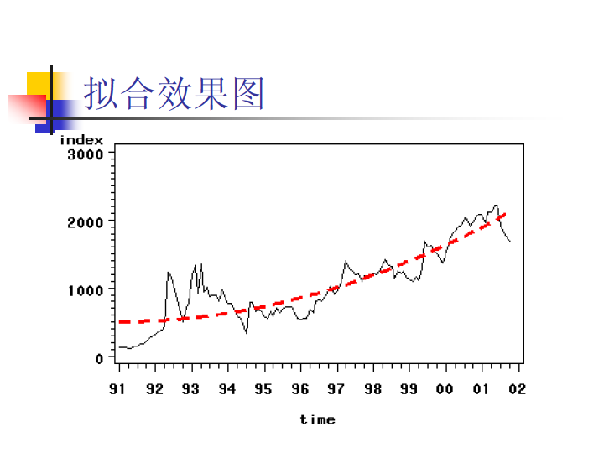

Slide 24
例2中国化肥产量（万吨）（1949-2008）

Slide 25
1.读入原始数据及数据图

Slide 26
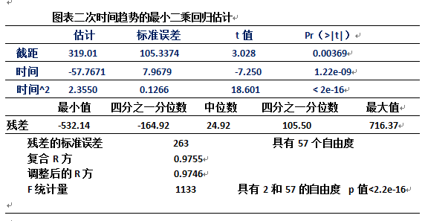
2.二次时间趋势的最小二乘回归估计

Slide 27
3.二次时间趋势的拟合效果图

Slide 28
4.残差—时间图或标准化残差—时间图

Slide 29
☆ 平滑法
平滑法是进行趋势分析和预测时常用的 一种方法。它是利用修匀技术，削弱短 期随机波动对序列的影响，使序列平滑 化，从而显示出长期趋势变化的规律
常用平滑方法
移动平均法
指数平滑法

Slide 30
平滑法
移动平均法
n期中心移动平均
n期移动平均
指数平滑法
简单指数平滑

Slide 31
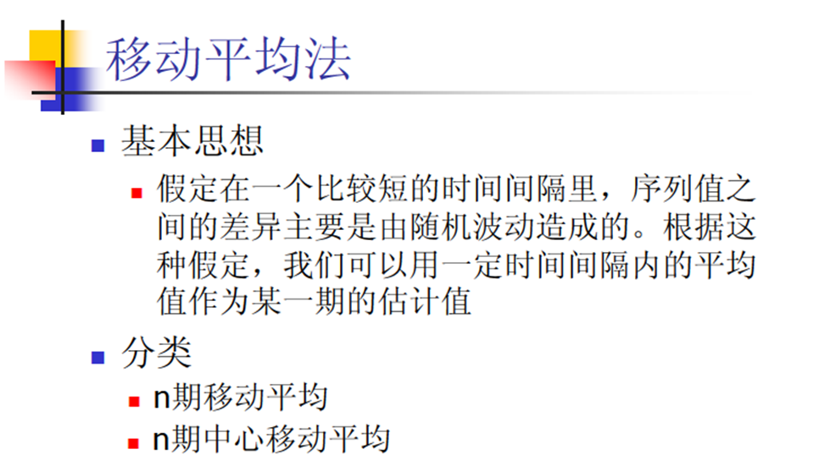

Slide 32
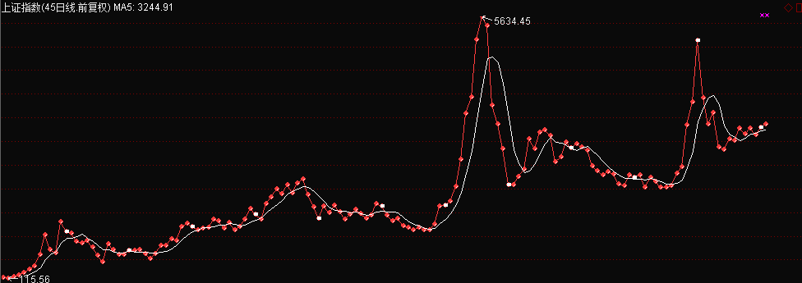
例子：上证指数季线(n=5)

Slide 33
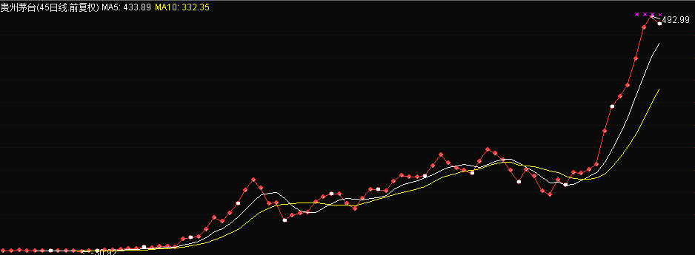
贵州茅台季线(n=5、10)

Slide 34
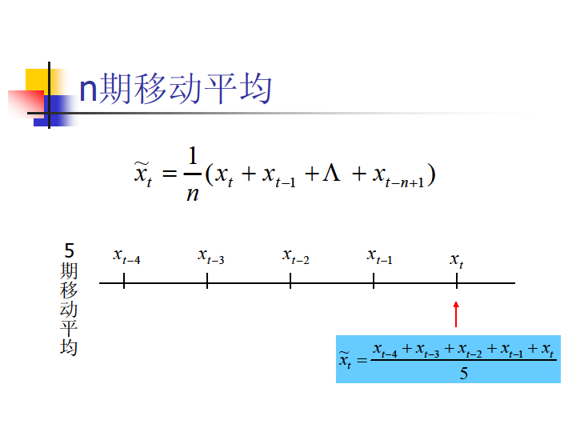

Slide 35
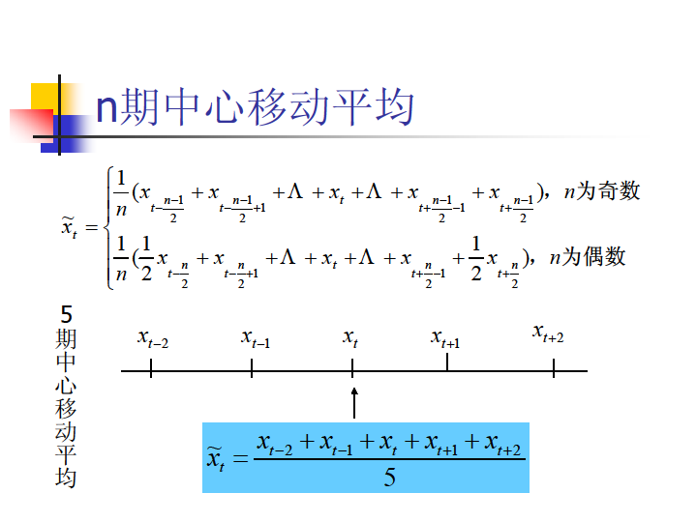

Slide 36
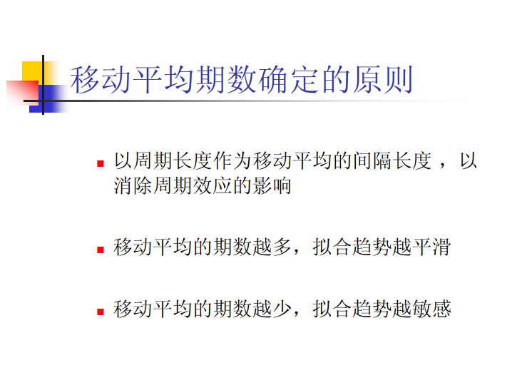

Slide 37
例：美国罢工数（中心移动平均)

Slide 38
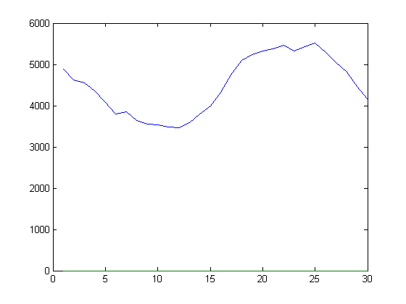

(1) 趋势项（5期中心平均）

Slide 39
(2) 随机项

Slide 40
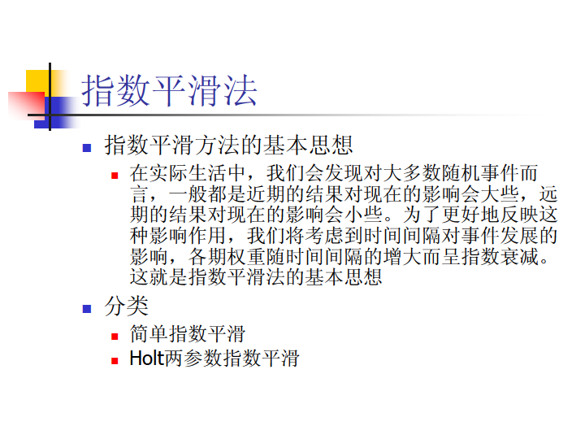

Slide 41
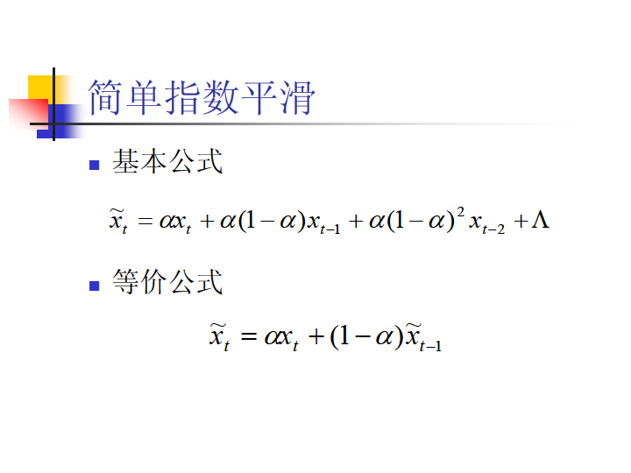

Slide 42
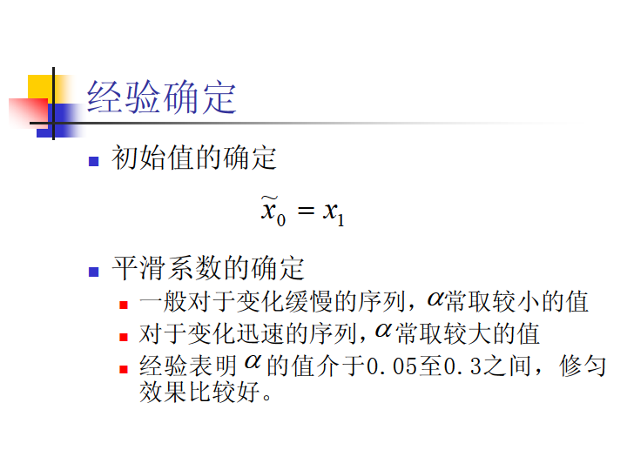

Slide 43
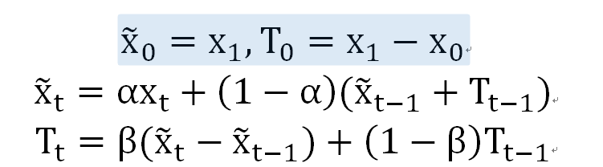

两参数指数平滑（含趋势项）

Slide 44
例2中国化肥产量（万吨）（1949-2008）

Slide 45
简单指数平滑

Slide 46
（单参数）残差序列图

Slide 47
两参数指数平滑

Slide 48
（两参数）残差序列图

Slide 49
2、季节项+随机项
模型2

Slide 50
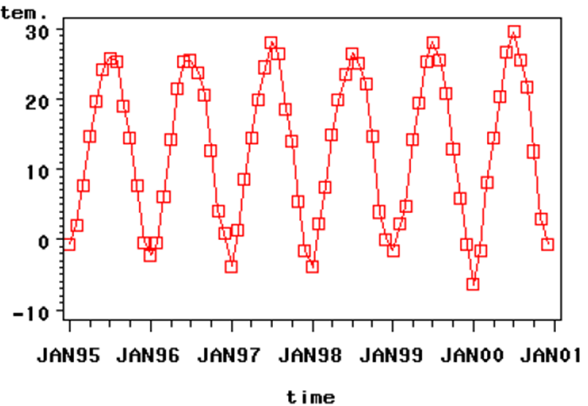
例子：某地的气温数据图

Slide 51
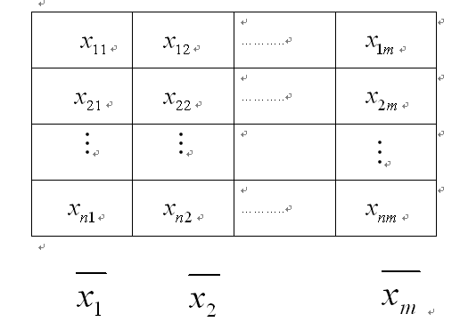
周期形式表达数据（周期为m）

Slide 52

季节项
计算周期内各期平均数
即为季节项估计

Slide 53

随机项序列

Slide 54
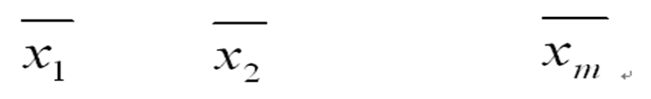
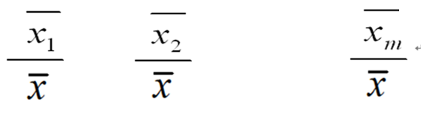
注：
季节项也通常用季节指数作为替代

Slide 55
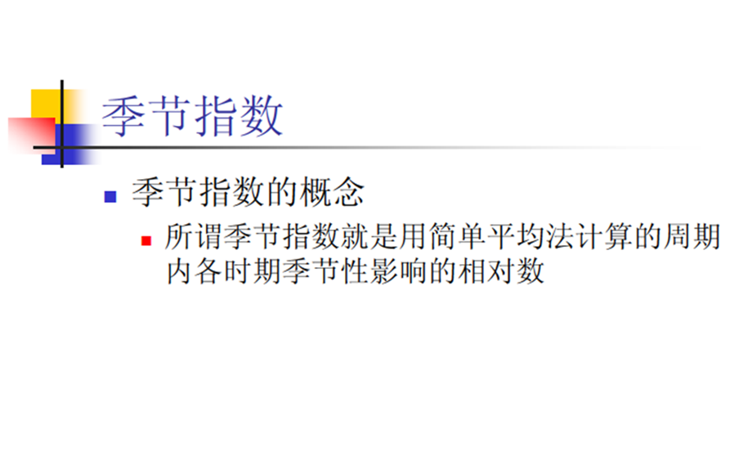

Slide 56
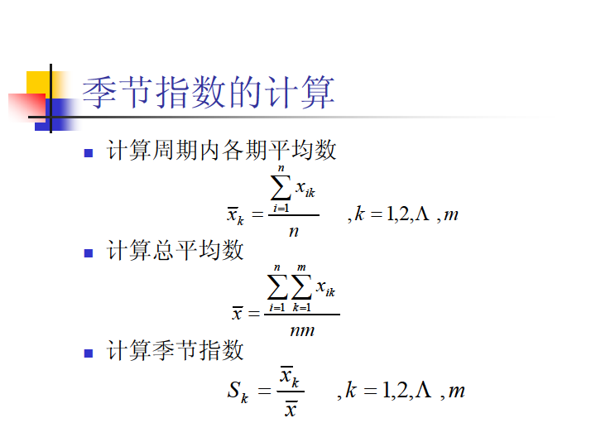


Slide 57
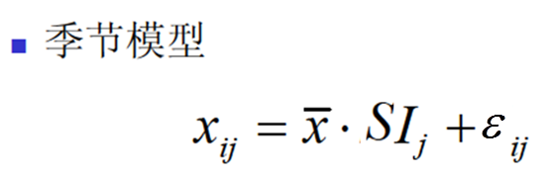
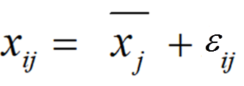

Slide 58
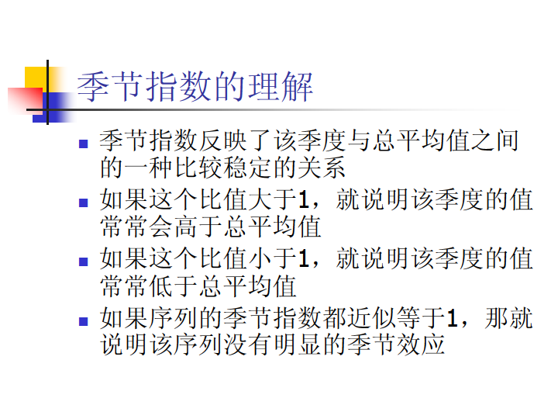

Slide 59
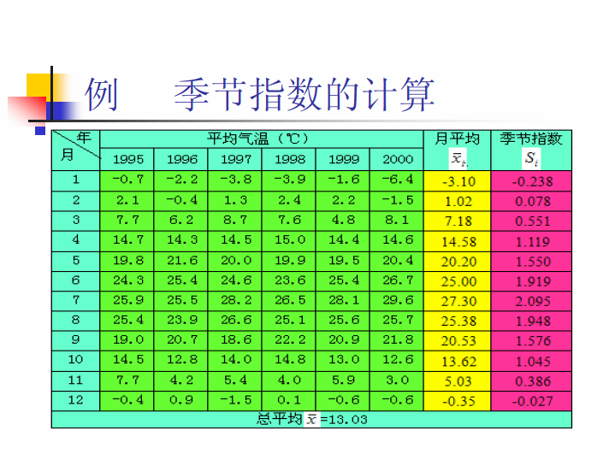

Slide 60
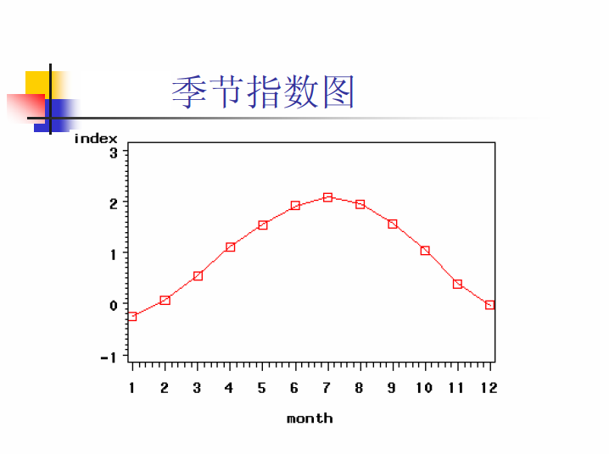

Slide 61
例4.艾奥瓦州迪比克市月平均气温 （1964-1975）

Slide 62
1. 数据图

Slide 63
2. 周期性或季节性趋势的估计

Slide 64
3.周期性或季节性趋势的拟合效果图

Slide 65
4. 残差—时间图

Slide 66
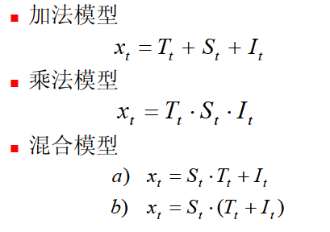
3、综合分析模型

Slide 67
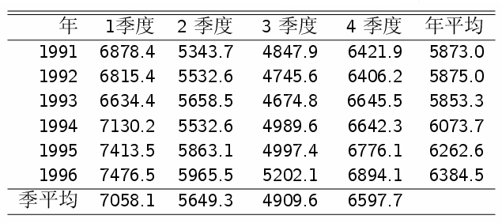
例 某城市居民季度用煤消耗量

Slide 68
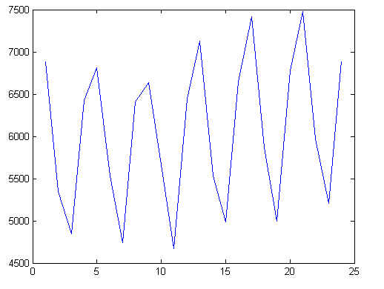
例图

Slide 69



分解一般步骤
1. 趋势项估计
2. 估计趋势项后,所得数据
由季节项和随机项组成, 季节项估计
可由该数据的每个季节平均而得.
3. 随机项估计即为

Slide 70
趋势项估计
线性回归拟合直线
二次曲线回归
分段趋势(年平均)

Slide 71
方法一、线性回归拟合直线
一元线性回归模型
最小二乘估计为
可得到

Slide 72
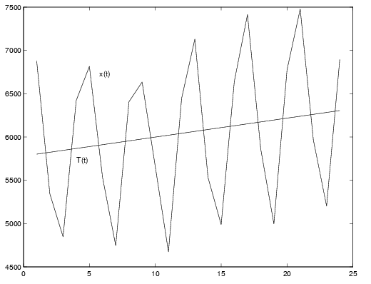
1） 直线趋势项

Slide 73
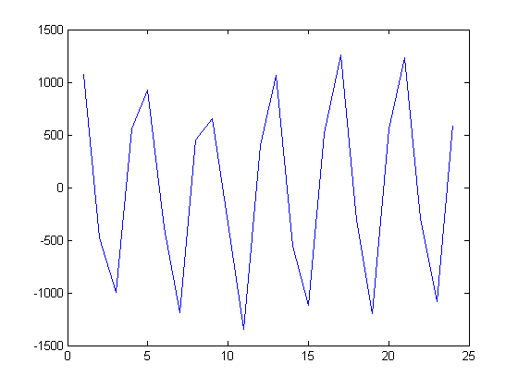
消去趋势项后,所得数据

Slide 74
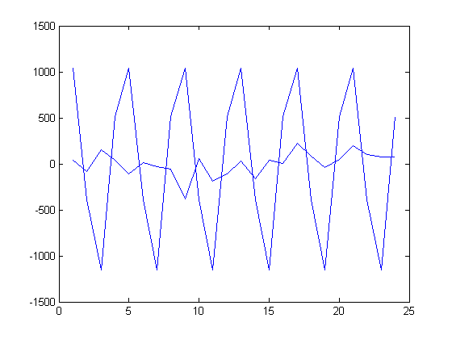
2）季节项估计 为

Slide 75
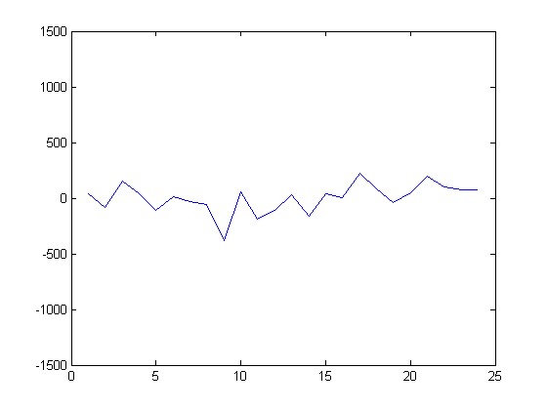
3）随机项估计为

Slide 76
方法二、二次曲线法

Slide 77
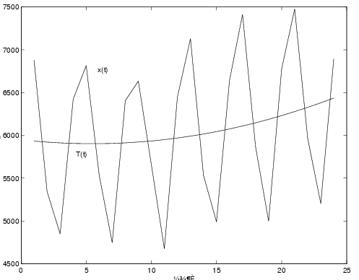
1）二次项估计（趋势项）
数据和二次趋势项估计

Slide 78
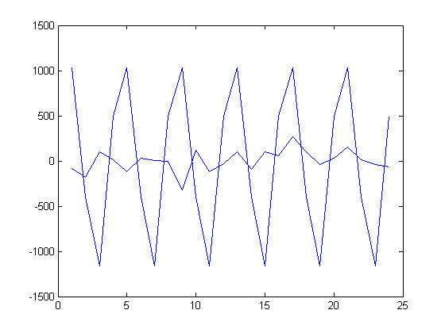
2）季节项、随机项

Slide 79
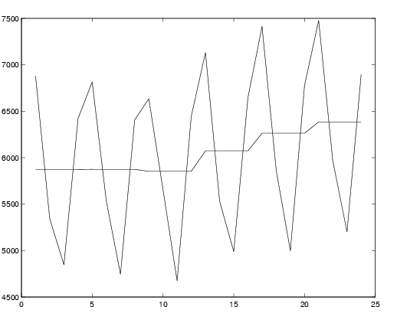
方法三：分段趋势法
1）趋势项(年平均)

Slide 81
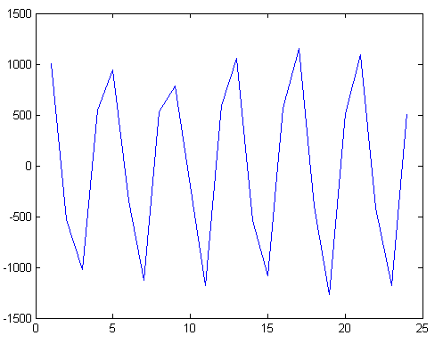
减去趋势项后,所得数据

Slide 82
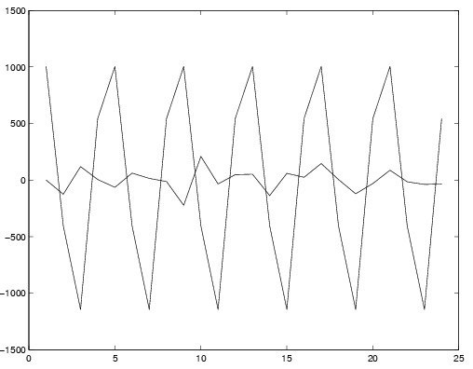
2）季节项

Slide 83
即季节项估计 为

Slide 84
3随机项的估计

Slide 85
1 | -125 | 119 | 4.8
-64 | 61.9 | 14.7 | -12.8
-223.3 | 209.5 | -34.6 | 48
52.1 | -136.8 | 60 | 24.6
146.5 | 4.8 | -121.1 | -30.5
87.6 | -14.7 | -38.3 | -34.4

Slide 86
例5国际航空公司月旅客数(1949-1960)

Slide 87
1.读入原始数据

Slide 88
Box-Cox变换

Slide 89
2.线性时间趋势的拟合效果图

Slide 90
3. 减去趋势项后,所得数据图

Slide 91
4. 周期项或季节项的估计及趋势图

Slide 93
5. 残差—时间图

Slide 94
例6加拿大西北部阿勒特地区的月CO2水平（1994-2004)

Slide 95
1.读入原始数据

Slide 96
2.线性时间趋势的拟合效果图

Slide 97
3. 减去趋势项后,所得数据图

Slide 98
4. 周期项或季节项的估计及趋势图

Slide 100
5. 残差—时间图

Slide 101
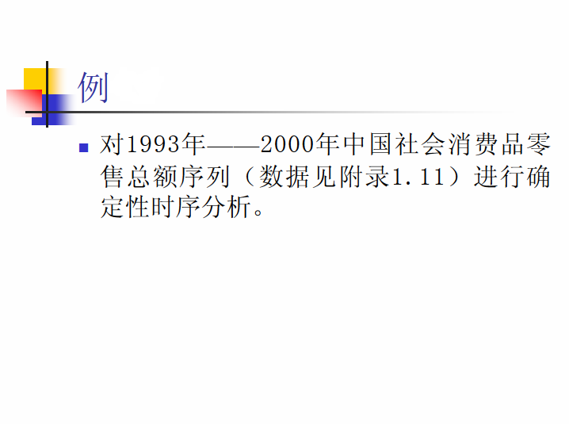

Slide 102
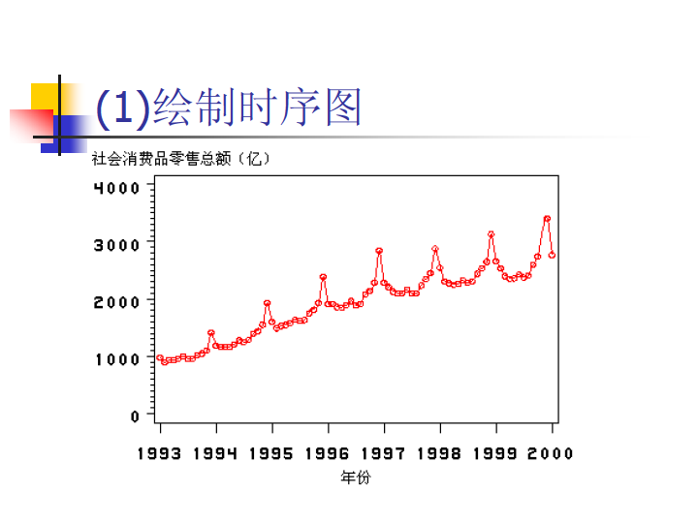

Slide 103
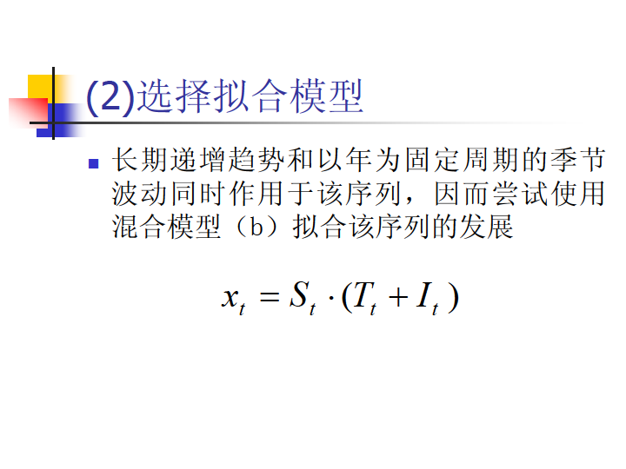

Slide 104


Slide 105


Slide 106


Slide 107


Slide 108


Slide 109

二、随机分析方法介绍（差分法）

Slide 110


Slide 111


Slide 112


Slide 113
例1中国纱年产量（万吨）（1964-1999）

Slide 114
一阶差分后序列图

Slide 115
例2中国化肥产量（万吨）（1949-2008）

Slide 116
二阶差分后序列图

Slide 117
例4.艾奥瓦州迪比克市月平均气温 （1964-1975）

Slide 118
12步差分后序列图

Slide 119
例5 国际航空公司的月客数

Slide 121
一阶差分

Slide 122
12步差分

Slide 123
一阶差分+12步差分

